Slide 1

흡연의 위험성과
최신 금연 성공법

Slide 2
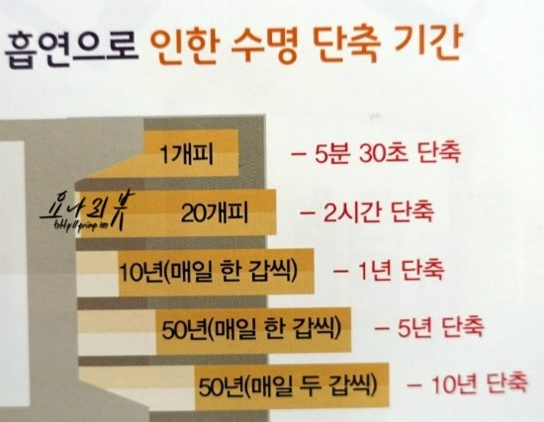
흡연으로 인한 수명 단축 기간..

Slide 3
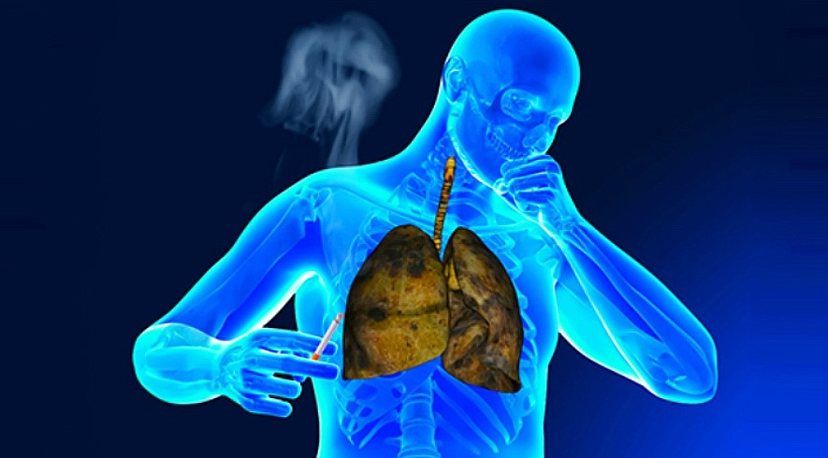
4000가지 이상의 화학물질과 70여가지의 발암물질 존재..

Slide 4

최근 유행하는 금연 성공법은??

Slide 5

1.금연 일기
금연이 안정될때까지 금연 일기를 통해 흡연의 실체를 깨닫고 마음에서 담배가 사라집니다.

Slide 6

2.셀프 선물해주기
어느정도 목표를 잡은 기간동안 본인이 실천했다면 본인에게 셀프로 선물을 해주는 방법!

Slide 7
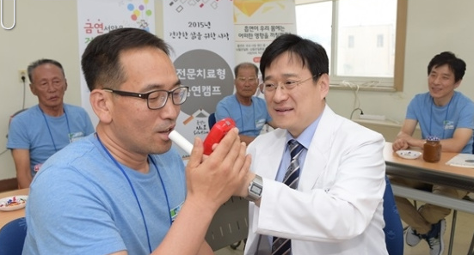
3.금연 센터
각 지역과 기관, 나라에서 지원해주는 금연 센터에 방문하여 프로그램 참여를 통한 금연 방법!

Slide 8

도전하면 깨끗한 세상과
건강한 나의 몸을 발견할 수 있을 것입니다.
파이팅!!

